Slide 1
PRINT POETRY
Авторские принты на ткани · Искусство в каждой детали
Презентация портфолио веб-сайта
Подготовил: Студент Бондаренко М.А. Кск-21
Руководитель: Кузнецова С.В.

Slide 2

Задание 1.1 – Тэги для мониторинга (25 шт.)
#авторскиепринты #принтынафутболках #акварельныйрисунок #печатьнаткани #дизайнпринтов #пастельнаяодежда #printpoetry #портфолиохудожника #эскизыпринтов #моднаяграфика #иллюстрациянаодежде #нежныепринты #ручнаяработа #искусствонаткани #шопперсрисунком #футболкасахендмейд #акварельнаяколлекция #дизайнерскаяодежда #цветочныепринты #графическийдизайн #принты2026 #москвадизайн #весенняякапсула #эксклюзивныепринты #мерчсиллюстрацией

Slide 3
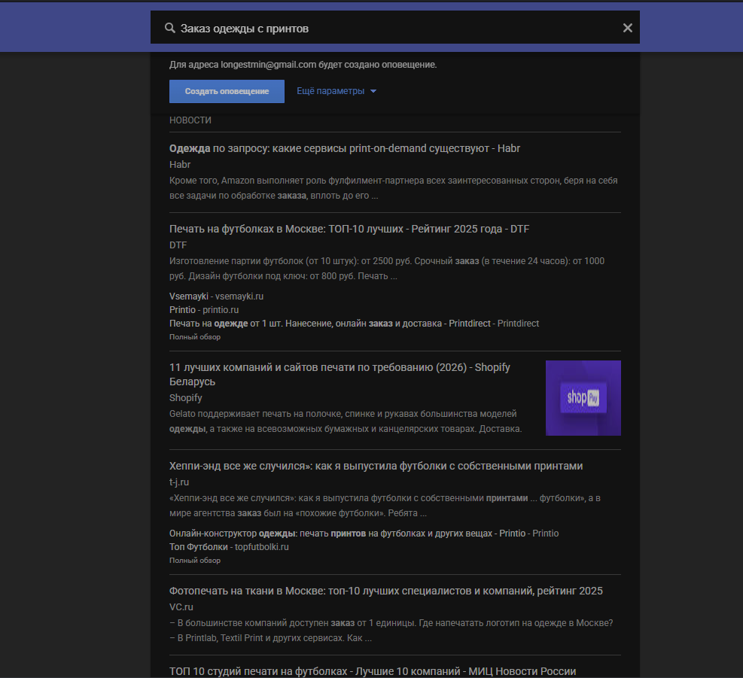
Задание 1.2 – Анализ публикаций в СМИ (5 источников)
1. Примеры релевантных статей
1.1. «Одежда по запросу: какие сервисы print-on-demand существуют» (Habr)
Ключевой вывод: Рынок кастомной одежды растёт, сервисы берут на себя логистику.
Применение для меня: Раздел «Как заказать», информация о фулфилмент-партнёрах.
1.2. «Печать на футболках в Москве: ТОП-10 лучших — Рейтинг 2025» (DTF)
Ключевой вывод: Клиенты ищут малые тиражи и авторский дизайн.
Применение: Упор на «ограниченный тираж», срочный заказ, локальное производство.
1.3. «Хеппи-энд всё же случился: как я выпустила футболки с собственными принтами» (t-j.ru)
Ключевой вывод: Ценится личная история художника, путь от эскиза до изделия.
Применение: Страница «Обо мне», дневник создания принта, эмоциональная связь с покупателем.
2. Выводы для стратегии
Тренды:
Авторские принты на одежде становятся массовым трендом через POD-сервисы.
Аудитория ждёт честных историй «как это сделано».
Растёт ценность малого тиража и локального изготовления.
Рекомендации:
Добавить на сайт раздел «Производство и уход» — максимальная прозрачность.
Усилить страницу «Обо мне» личной историей художника.
Выделить локальное производство (Москва) как конкурентное преимущество.
Рисунок 1. Скриншот Google Alerts

Slide 4
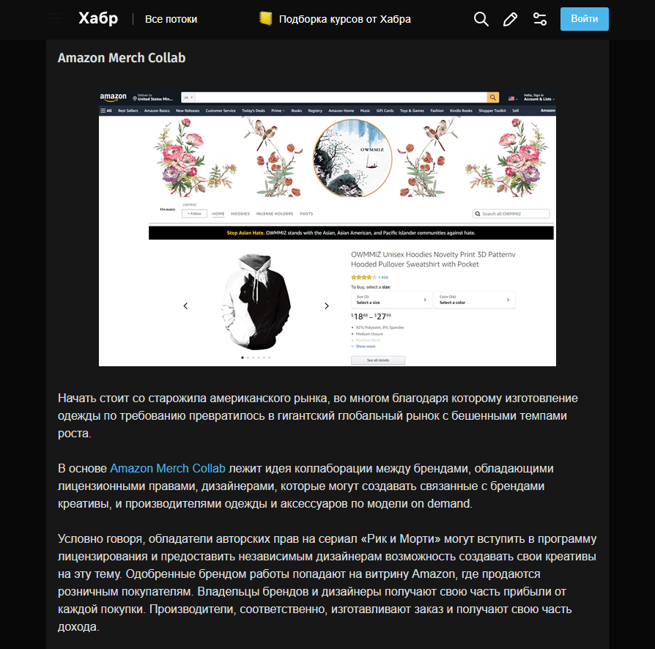
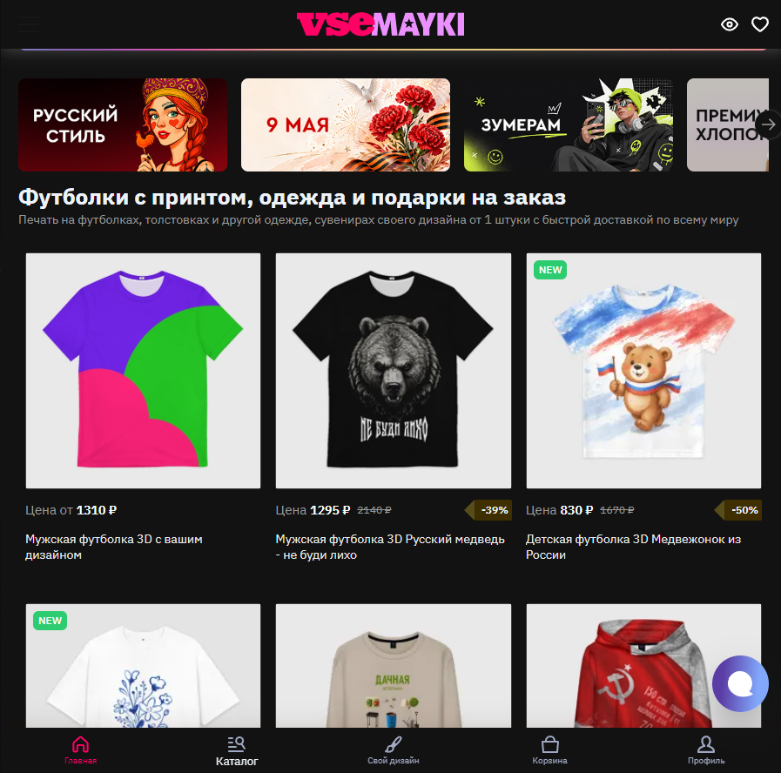
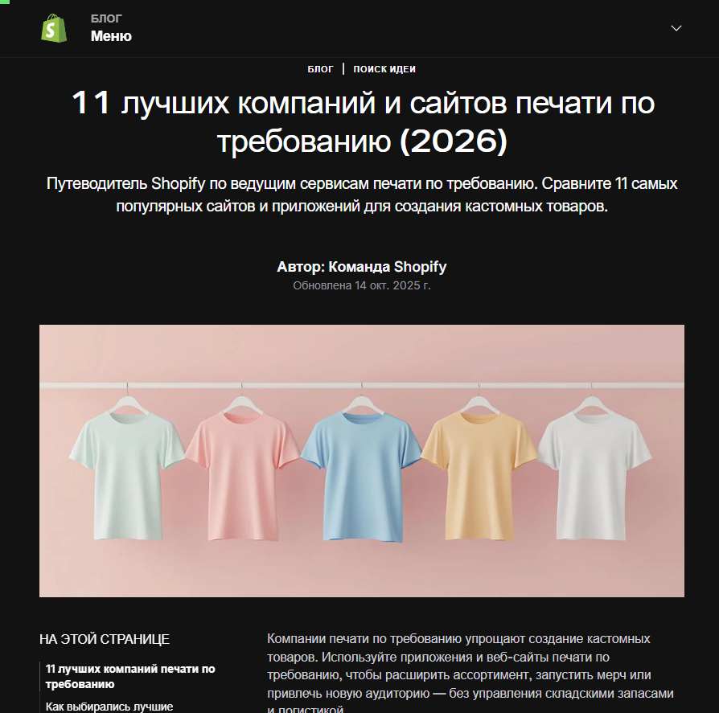

Slide 5
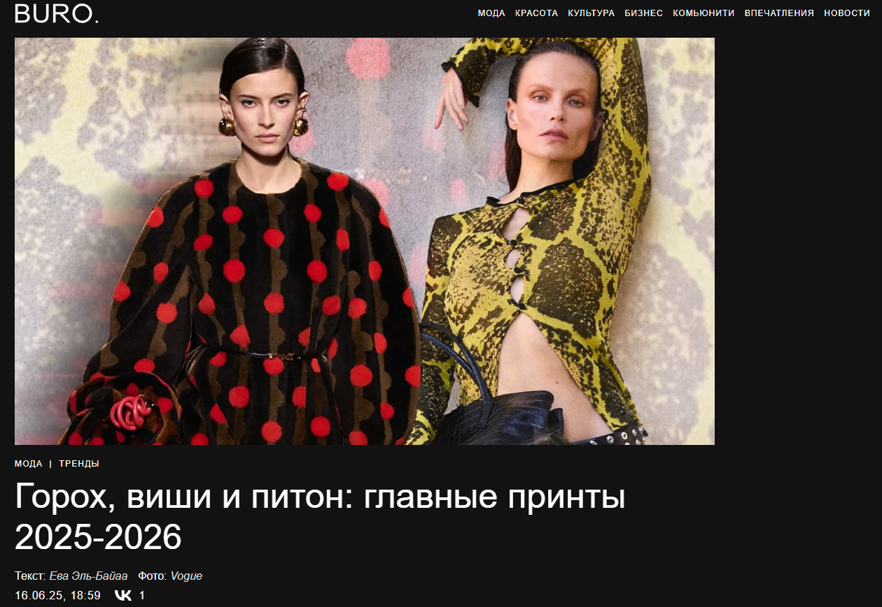
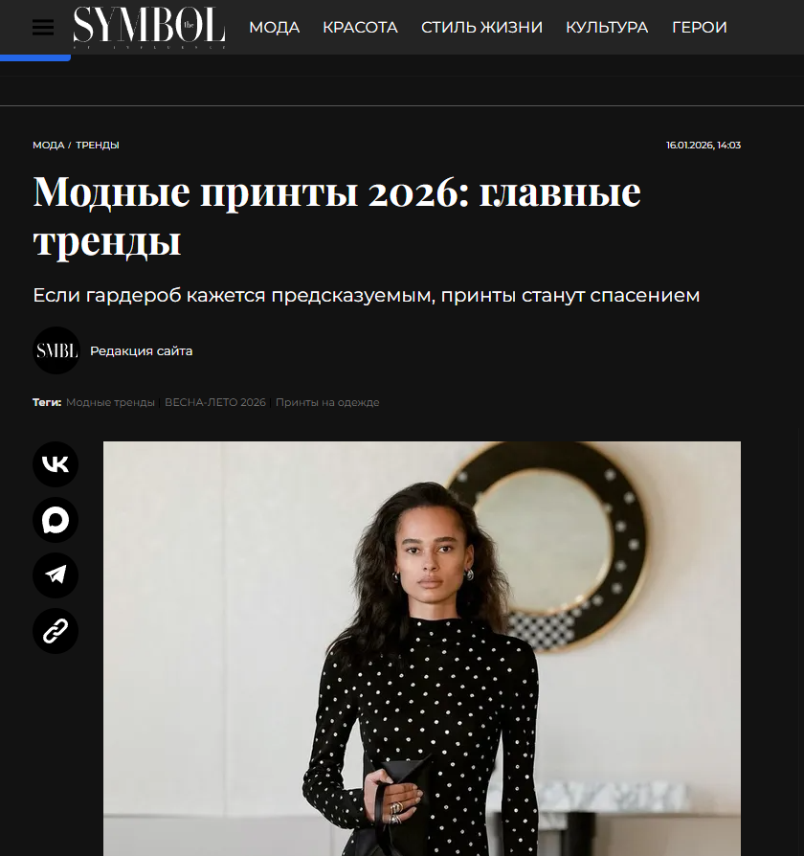

Slide 6
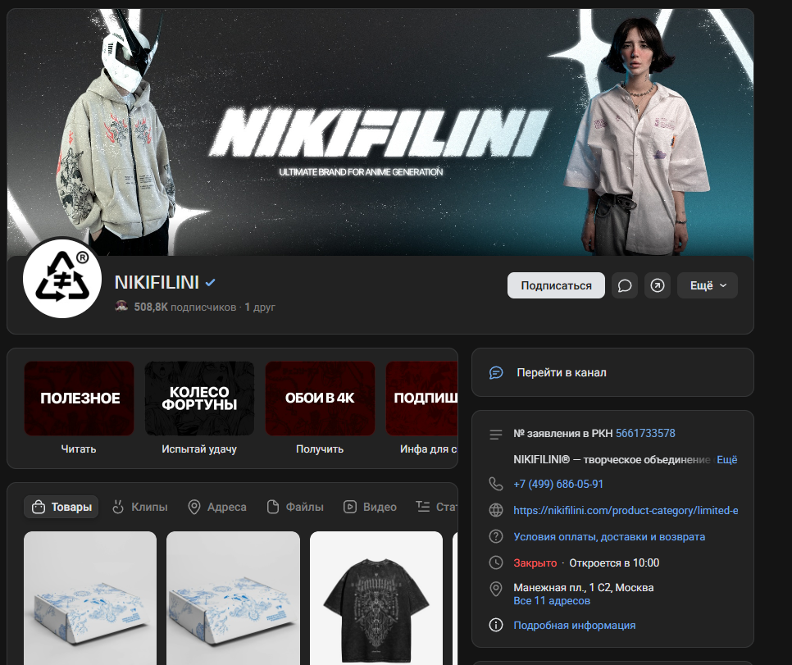
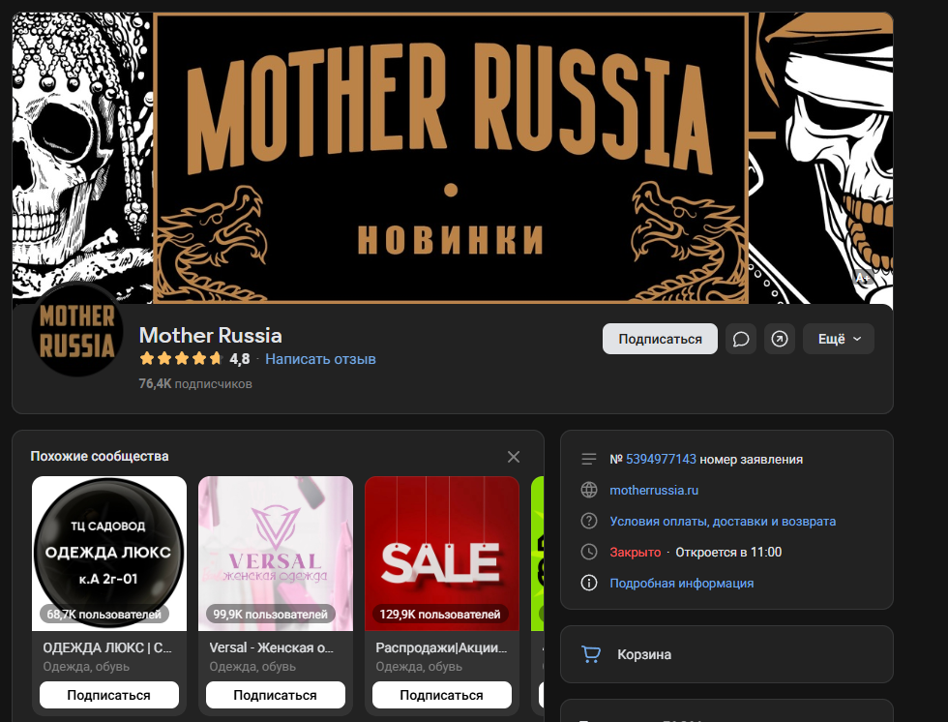
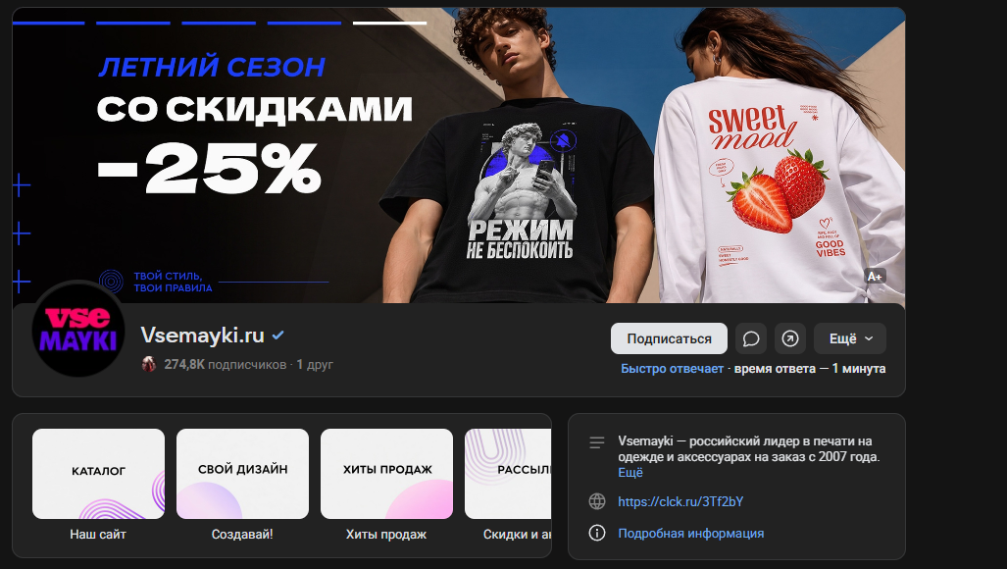
Раздел 1.3 Анализ групп в социальных сетях
1. NIKIFILINI (VK)
Аудитория: 508,8K подписчиков
Контент: Дропы, аниме-коллабы
Фишки: Геймификация продаж, лимитированные коллекции, видео-презентации.
2. Mother Russia (VK)
Аудитория: 76,4K подписчиков
Контент: Локальные принты
Фишки: Сильный сторителлинг вокруг "русского стиля", коллаборации с художниками.
3. Все Майки (VK)
Аудитория: 274,8K подписчиков
Контент: Масс-маркет принты
Фишки: Конструктор дизайна, ситуативный маркетинг, партнерская сеть художников.

Slide 7
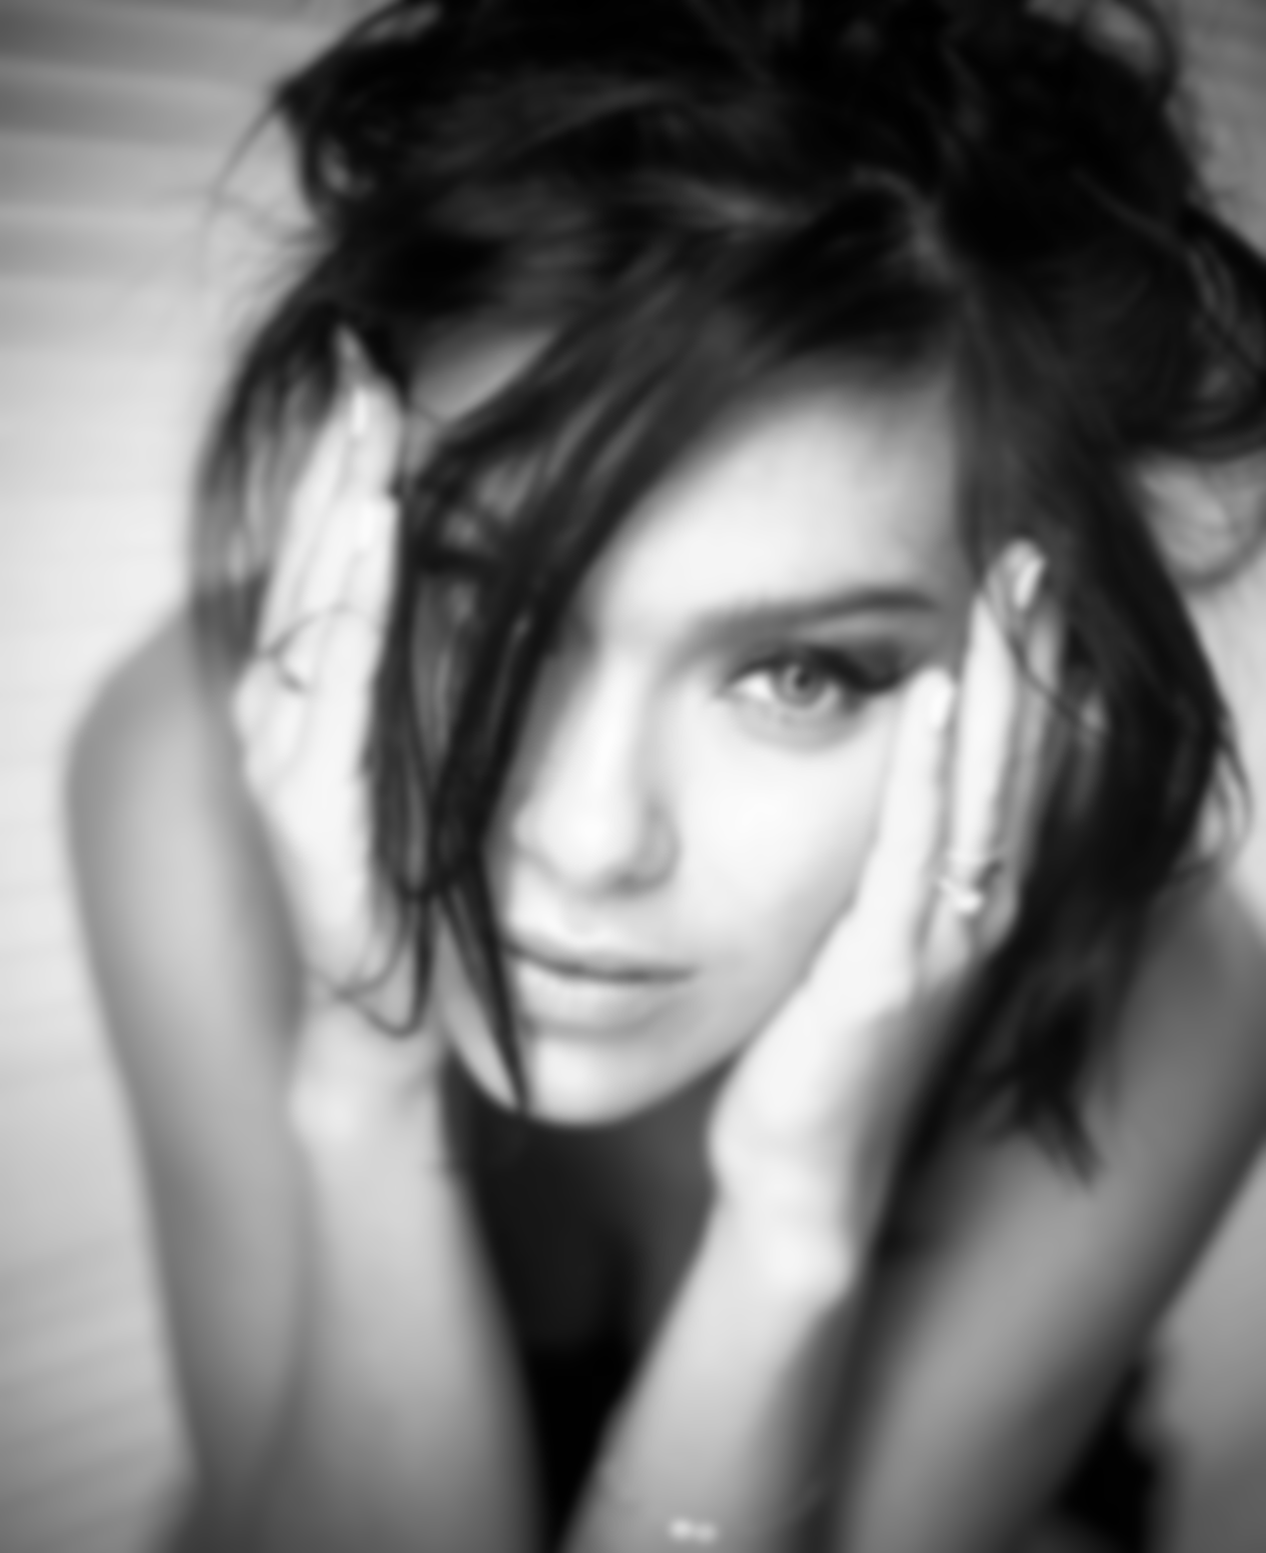
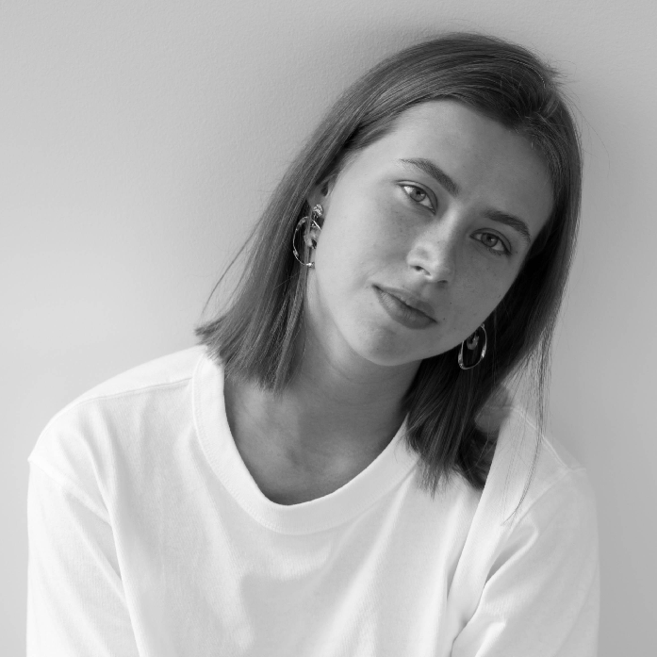
Задание 1.4 – Блогеры и лидеры мнений (5 персон)
1. ТОП-5 блогеров/экспертов
Автор | Платформа | Тематика высказываний | Цитата / Выводы | Применение для меня
Лена Темникова | Instagram*, Telegram | Мода, пастельная эстетика, женственность | «Одежда должна быть нежной, как акварель» | Ориентир по стилю, визуальные референсы для съёмки
Катя Клэп | YouTube, Instagram* | Этичная мода, минимализм, осознанное потребление | «Лучше одна вещь с историей, чем десять из масс-маркета» | Раздел «Устойчивая мода», акцент на осознанность
Ида Галич | Instagram*, VK | Повседневный стиль, поддержка локальных брендов | «Ношу то, что нарисовано с душой» | Коллаборация, UGC-формат «звезда носит наш принт»
Саша Митрошина | Instagram*, Telegram | Эстетика уюта, ручная работа, #местокрасоты | «Красота — в деталях ручного труда» | Продвижение через Reels, акцент на ручную работу
Антон Лапенко | YouTube, Instagram* | Ретро-стиль, уют, ностальгия | «Уютное и настоящее — вне времени» | Привлечение мужской аудитории, ретро-капсул
Лена Темникова
Саша Митрошина

Slide 8
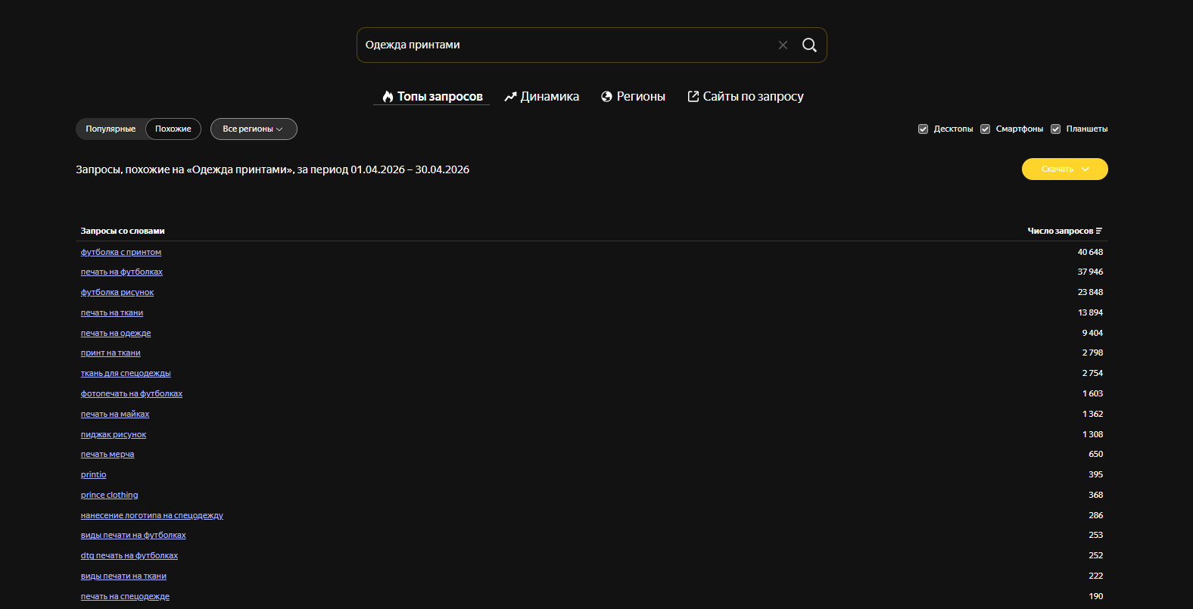
Задание 2.1 – Поисковые фразы

Slide 9
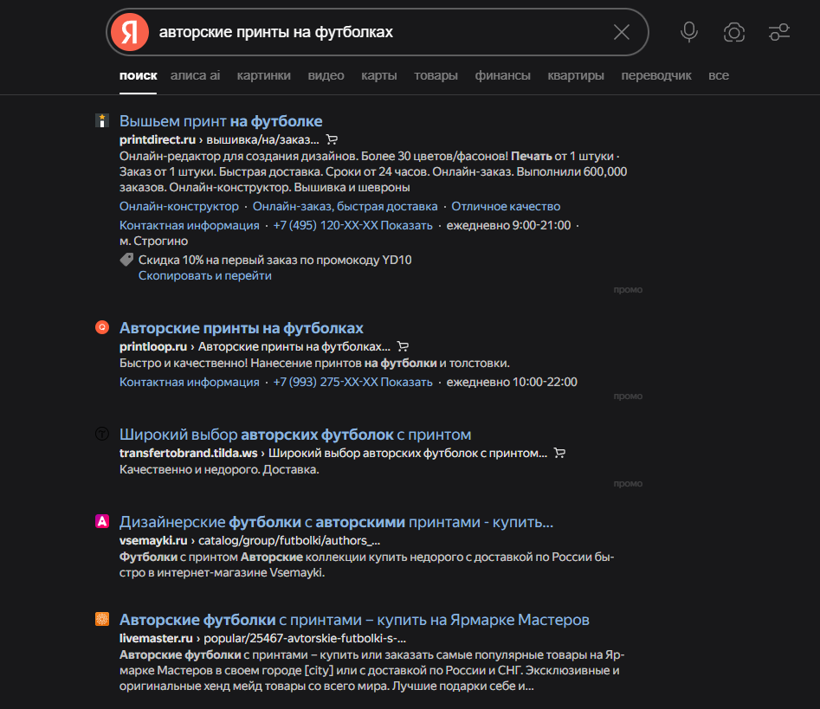
Задание 2.2 – Анализ конкурентов (3 сайта)
Название сайта | Место в рейтинге Яндекс / Google | Индекс качества сайта (be1.ru) | Скорость загрузки страниц | Адаптивность | Наличие тегов (Ctrl+U) | Фактический адрес сайта
Printio.ru | 1 | 91/100 | 2.1 с | 96% | Имеются | printio.ru
Vsemayki.ru | 2 | 88/100 | 2.6 с | 94% | Имеются | vsemayki.ru
Printdirect.ru | 4 | 85/100 | 2.9 с | 90% | Имеются | printdirect.ru
Рисунок 2. Скриншот Яндекс Поиска

Slide 10
Итоги проведенного анализа и оценки
№ | наименование конкурента | имя сайта конкурента | URL сайта конкурента | Преимущества информационной кампании | Недостатки информационной кампании
1. | Печать принтов на одежде | Printio | https://printio.ru/ | — Большой онлайн-конструктор — Интеграция с маркетплейсами | — Слабая мобильная версия — Редкий блог / нет
2. | Печать на футболках и сувенирах | Vsemayki | https://vsemayki.ru/ | — Низкие цены и частые акции | — Устаревший визуальный стиль — Слабая SMM-стратегия (мало Reels)
3. | Печать принтов от 1 шт. | Printdirect | https://printdirect.ru/ | — Печать от 1 единицы | — Почти отсутствуют соцсети — Нет раздела «О производителе»

Slide 11
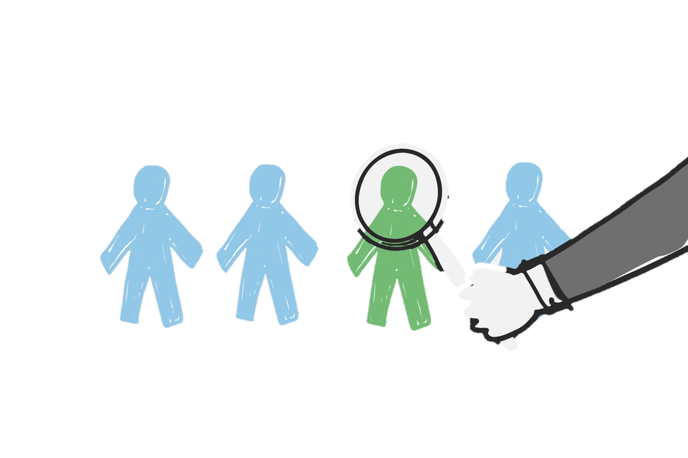
Целевая аудитория проекта:
Женщины и мужчины 18–45 лет, жители крупных городов, интересующиеся искусством, модой, ручной работой и экологичным потреблением, с доходом средним и выше.
3 сегмента ЦА:
Сегмент 1. Молодые девушки и студентки. 18–28 лет.
Портрет: учащиеся вузов и молодые специалисты. Активны в Instagram, Pinterest, Telegram и ВКонтакте.
Что покупают:
— Футболки и худи с акварельными принтами
Как действуют:
— Ищут вдохновение через хештеги #пастельнаяодежда и #авторскиепринты
Сегмент 2. Творческие профессионалы. 25–35 лет.
Портрет: дизайнеры, иллюстраторы, фотографы, маркетологи. Ценят индивидуальность и самовыражение.
Что нужно:
— Базовые вещи с уникальным художественным акцентом
Как действуют:
— Сравнивают портфолио художников перед заказом
Сегмент 3. Женщины, ценящие стиль и уют. 30–45 лет.
Портрет: специалисты, руководители, мамы в декрете. Выбирают качество и осмысленность.
Что интересует:
— Лаконичные вещи с художественной изюминкой
Как действуют:
— Покупают по рекомендациям знакомых и через Telegram-каналы

Slide 12
Представителей целевой аудитории
1. Сегмент: Зумеры-эстеты и гик-молодёжь (14-25 лет)
Имя: Алексей
Возраст: 17 лет
Род занятий: Ученик 11 класса / студент колледжа
Интересы:
Стритвир-культура, оверсайз-силуэты и кастомная одежда
Аниме, поп-культура, инди-рок музыка и эстетика TikTok/Pinterest
Любит собирать яркие луки для школы/вуза и фотосессий в соцсети
Поведение:
Покупает одежду ради визуала и хайпа; хочет, чтобы принты отражали его внутренний мир и музыкальный/гик-вкус
Готов отдать последние деньги (2–5 тыс. руб.) за дроп от локального бренда или художника, если вещь «завирусилась»
Обращает внимание на фиты (посадку): ищет экстремальный оверсайз, спущенное плечо и плотную ткань
Как привлечь:
Предложить линейку «Оверсайз футболки и худи с double-print (маленький лого спереди + огромный графичный арт на спине)»
Продвигать через эстетичные Reels/Shorts: показывать стилизацию вещей в готовые аутфиты (lookbook)
2. Сегмент: Креативный класс (25-35 лет)
Имя: Анна
Возраст: 28 лет
Род занятий: Графический дизайнер / маркетолог / фрилансер
Интересы:
Авторская иллюстрация, независимые бренды, походы на локальные маркеты (условные «Маркет Местная еда», «Ламбада»)
Ценит концептуальный минимализм или, наоборот, сложный нео-нуар/дарк-эстетику
Совмещает комфорт и стиль: одежда должна подходить и для работы в коворкинге, и для вечернего бара
Поведение:
Ищет базовую, но не скучную одежду. Принт для неё — способ показать свой изысканный визуальный вкус («для тех, кто шарит»)
Важно качество: проверяет состав ткани (только 100% плотный хлопок), тип печати (чтобы принт не трескался после стирки)
Готова платить 5–10 тыс. руб. за качественный свитшот или шоппер из плотной парусины с уникальной графикой
Как привлечь:
Создать капсульную коллекцию «Art-to-Wear» (одежда как холст) с акцентом на экологичность и премиальное качество пошива
3. Сегмент: Коллекционеры эксклюзивной одежды (35-45+ лет)
Имя: Дмитрий
Возраст: 40 лет
Род занятий: Предприниматель / топ-менеджер в IT
Интересы:
Современная урбанистика, архитектура, коллекционирование редких вещей (от винила до кроссовок)
Предпочитает культовые стритвир-бренды (вроде Supreme, Stone Island, трансформированные под арт)
Ценит вещи с историей, манифестом или сложной технологией создания
Поведение:
Ищет эксклюзивность. Не станет носить масс-маркет; покупает вещи из лимитированных коллекций (дропов), которых выпущено всего 20-50 штук
Готов платить 15–40 тыс. руб. за куртку, джинсовку с ручным кастомом (hand-painted) или сложную вышивку поверх принта
Важна статусность и долговечность: вещь должна выглядеть дорого и сохранять вид годами
Как привлечь:
Запустить формат «Numbered Drops» — каждая вещь в коллекции имеет свой уникальный нашитый номер (например, 03/25)
Предложить услугу «Авторский кастом»: создание индивидуального принта или росписи на куртке/худи под заказ клиента

Slide 13

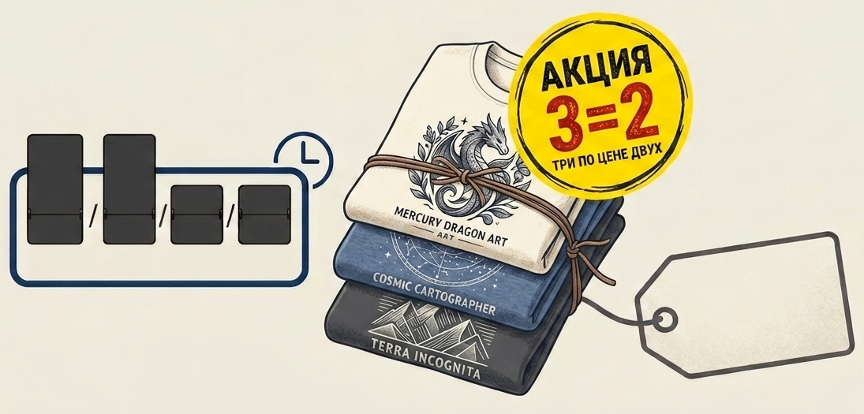

1. «Твой идеальный худи со скидкой 20%!» (Ограничение по времени)
Формулировка: «Закажи любую вещь из новой коллекции авторских принтов до конца недели — и получи скидку 20%! Идеально для тех, кто хочет выделиться в толпе, обновить базовый гардероб или сделать крутой подарок близким. Таймер тикает!»
Визуальный акцент: Баннер с часами или календарем, где зачеркнута старая цена.
2. «Комбо-пакет: 3 футболки по цене 2-х» (Выгодный бандл)
Формулировка: «Собираешь капсульный гардероб или закупаешься мерчем с друзьями? Добавь в корзину 3 любые футболки с авторской графикой, а плати только за 2! Твой стиль — твои правила. Выгода до [Сумма] рублей!»
Визуальный акцент: Яркий стикер «АКЦИЯ 3=2» или «1+1=3» прямо на превью товаров.
3. «Лимитированный Дроп: Эксклюзивный принт [Название]» (Редкость и ценность)
Формулировка: «Уникальный дизайн в стиле [например, киберпанк / темное фэнтези]. Всего 20 худи на весь мир, без повторных тиражей! Каждая вещь идет с уникальным серийным номером на бирке и открыткой от автора. Стань владельцем редкого дропа!»
Визуальный акцент: Крупная плашка «LIMITED EDITION» или «EXCLUSIVE», счетчик оставшегося количества (например, «Осталось всего 4 штуки»).

Slide 14
Предложить цветовое решение для сайта и обосновать его
Цветовая палитра:
Основные цвета:
#070D0B (базовый) — глубокий темно-зеленый (почти черный):
1. Роль: Фон сайта, шапка, подвал.
2. Обоснование: Создает премиальную, обволакивающую атмосферу «полуночной» эстетики. Служит идеальным контрастным холстом, на котором графика и текстовые манифесты выглядят выразительно и дорого.
#1BC381 (изумрудно-зеленый) — акцентный:
1. Роль: Кнопки перехода («Смотреть Новую Коллекцию»), ключевые слова в заголовках, интерактивные элементы (ховеры).
2. Обоснование: Мощный неоновый контраст с темным фоном. Ассоциируется с технологичностью, современным урбанизмом и концептуальным искусством. Мгновенно направляет взгляд пользователя на целевые действия (CTA).
#FFFFFF (белый) — нейтральный:
1. Роль: Основные заголовки, важные элементы интерфейса.
2. Обоснование: Обеспечивает абсолютную читаемость утонченной serif-типографики и чистоту восприятия главного посыла бренда.
Дополнительные цвета:
#707573 (приглушенный серо-зеленый):
1. Роль: Второстепенный наборный текст, дескрипторы, неактивные пункты меню.
2. Обоснование: Снижает визуальный шум, уводя второстепенную информацию на дальний план и сохраняя общую монохромную гармонию.
#111A16 (темно-серый с зеленым подтоном):
1. Роль: Фон плашек, карточек товаров (как «Полуночная роза») и подложек.
2. Обоснование: Помогает визуально отделить контентные блоки и карточки от основного фона, добавляя интерфейсу многослойность и глубину без использования грубых рамок.

Slide 15

Обоснование выбора
1. Продукт (ниша):
Глубокая темная база (#070D0B) усиливает премиальность бренда, подчеркивает концептуальную строгость и геометрию принтов, создавая ощущение «ночной» эстетики (как в дропе «Полуночная роза»).
Изумрудно-зеленый акцент (#1BC381) добавляет технологичный, урбанистический штрих, что крайне важно для ниши дизайнерской уличной одежды и авторского мерча.
2. Целевая аудитория:
Ценители урбанизма и эстетики: Минималистичный темный интерфейс с чистыми контрастами отвечает визуальным стандартам людей, выбирающих одежду как манифест и способ самовыражения.
Адепты концептуального стиля: Строгое, выверенное сочетание без визуального шума и лишних «кислотных» тонов подчеркивает премиальный статус лимитированных коллекций.
3. Психология:
#070D0B — ассоциируется со скрытой силой, глубиной, элегантностью и безупречным стилем.
#1BC381 — символизирует баланс, свежие идеи, прогрессивность и уникальную геометрию живой природы в городском пространстве.

Slide 16
3 рекомендации по навигации
3 рекомендации по навигации
1. Фиксированное верхнее меню (Sticky Header)
Логотип + основные разделы («Главная», «Каталог», «Отзывы», «О бренде»). При скролле меню остается закрепленным вверху страницы для быстрого перехода.
Иконка Корзины и кнопка «Личный кабинет» справа, выполненные в тонких линиях, обеспечивают бесшовный путь к оформлению заказа.
2. Гамбургер-меню для мобильных устройств
Скрытое боковое меню с аккуратной минималистичной иконкой «☰», сохраняющей чистоту экрана на смартфонах.
Быстрый доступ ко всем разделам сайта, корзине и контактам в один клик.
3. Карточки товаров с интерактивными фильтрами
Hover-эффект на карточках (при наведении плашка с названием коллекции, например «Премиум», или кнопка «Смотреть» подсвечивается фирменным изумрудно-зеленым цветом #1BC381).
Кнопки-фильтры в каталоге для удобной сортировки вещей по категориям (например, «Худи», «Футболки», «Аксессуары»).
Дополнительно:
Кнопка «Наверх» в углу экрана, оформленная в виде лаконичной стрелки в круглом изумрудном или темном контуре.
В подвале (футере) — карта сайта, ссылки на пользовательское соглашение, условия доставки и социальные сети бренда.

Slide 17
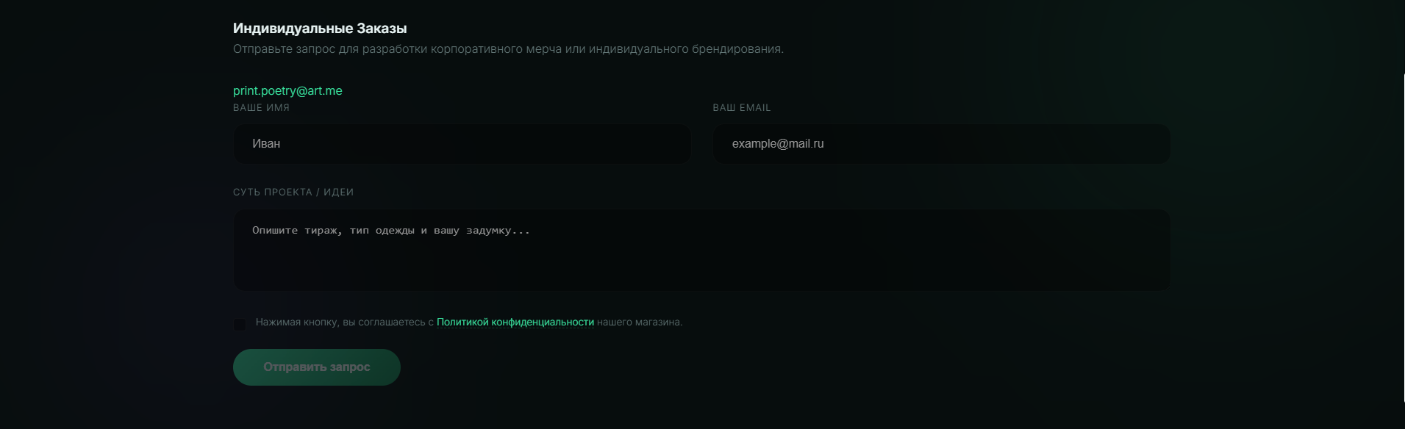
Индивидуальные Заказы

Slide 18
Основные конверсионные элементы
1. Кнопка «Смотреть коллекцию» / «В корзину»
Где: Фиксированная круглая кнопка со стрелкой на главном экране; стандартные кнопки в карточках каталога.
Дизайн: Контрастный изумрудно-зеленый цвет (#1BC381), плавная анимация увеличения или изменения прозрачности при наведении (ховер-эффект).
2. Форма быстрого оформления заказа (Quick Checkout)
Где: Боковой поп-ап (слайд-ин) справа при клике на иконку корзины.
Что включает: Минимальное количество полей для покупки в один клик: «Телефон/Email», «Способ доставки», «Выбор размера». Никаких лишних шагов для сохранения высокой конверсии.
3. Чат-виджет поддержки
Где: Правый нижний угол экрана, лаконичная иконка мессенджера (Telegram).
Фича: Автосообщение в стиле бренда: «Нужна помощь с подбором размера лимитированного худи? Напишите нам, мы на связи».
4. Блок «Лимитированные дропы» (Эксклюзив)
Где: По центру главной страницы, сразу под приветственным баннером.
Формат: Живой счетчик оставшегося товара (например, «Осталось: 4 шт. из 20») и текстовый триггер дефицита для стимулирования импульсивных покупок.
5. Отзывы клиентов (Социальное доказательство)
Где: Отдельный горизонтальный блок-карусель перед подвалом сайта.
Фича: Реальные фотографии покупателей в вашем мерче из соцсетей + кнопка «Хочу такой же стиль», ведущая сразу на страницу соответствующего товара.

Slide 19
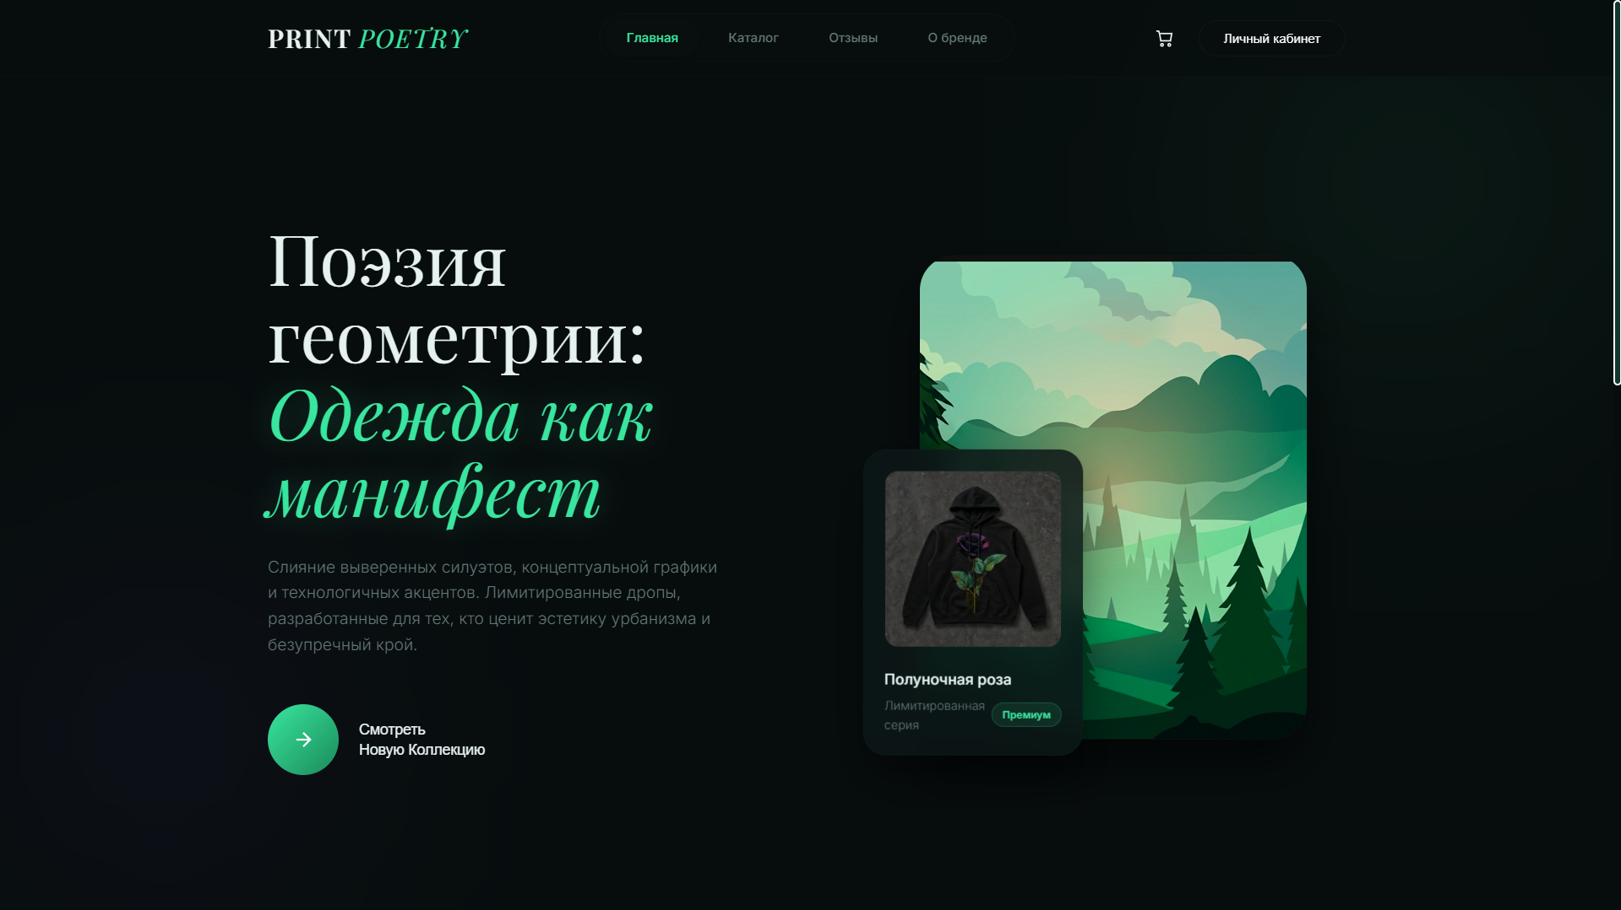

Slide 20
Стратегия продвижения
1. Цели продвижения
1. Информирование
Познакомить целевую аудиторию с концепцией «одежда как манифест» и качеством принтов.
2. Стимулирование спроса
Увеличить количество онлайн-продаж худи и футболок через социальные сети и сайт.
3. Формирование лояльности
Создать комьюнити вокруг уличной моды, геометрии и концептуального дизайна бренда.
Ключевые метрики успеха
+20% подписчиков за 3 месяца.
15+ заказов в месяц из соцсетей.
100+ лайков/сохранений на пост (Engagement Rate $\ge$ 5%).
2. Модели поведения аудитории
Ценители урбанизма: Ищут уникальный оверсайз-мерч через эстетичные хэштеги (#streetwear, #conceptart).
Стильные минималисты: Сравнивают крой, состав ткани и качество печати перед покупкой.
Коллекционеры дропов: Ориентируются на строгий дефицит, эксклюзивность графики и серийные номера.
Как влиять:
Для урбанистов: Видео-лубуки (Reels/Shorts) с демонстрацией одежды в городской среде и эффектом текстуры ткани.
Для минималистов: Бэкстейджи производства, детальные обзоры швов, качества принтов и разборы концепции геометрии.
Для коллекционеров: Анонсы закрытых предпродаж и счетчики лимитированных линеек («Всего 20 штук на мир»).
3. Соцсети для продвижения
1. Instagram
Почему: Главная визуальная платформа + Reels с эстетикой бренда для привлечения органического трафика.
2. Telegram
Почему: Чат-комьюнити для самых лояльных, публикация скрытых промокодов и анонсы ограниченных дропов.
3. Pinterest / TikTok
Почему: Идеальные площадки для вирусных карточек эстетичных луков и коротких атмосферных видео под концептуальную музыку.

Slide 21
Зеленый — Продукт, Эстетика и Качество.
Синий— Вовлечение и Комьюнити.
Оранжевый— Выгода, Срочность и Дропы.
Дата | Тема поста | Платформы
01.06 | Поэзия геометрии. Манифест бренда. | Instagram, Telegram
02.06 | Создание принтов. Бэкстейдж из студии. | Instagram, TikTok
03.06 | Худи: –20%. Ограниченное предложение. | Все соцсети
04.06 | Твой выбор. Голосование за новый концепт. | Telegram, Instagram
05.06 | Урбанизм. Эстетичный стритвир-лукбук. | Pinterest, Instagram
06.06 | Конкурс. Придумай лучший слоган. | VK, Instagram
07.06 | Анатомия качества. Детали производства. | Instagram Stories
08.06 | Вы в PRINT POETRY. Фото подписчиков. | Instagram
09.06 | Комбо 3=2. Капсула из футболок. | Все соцсети
10.06 | Дроп недели. Футболка с серийным номером. | Instagram
11.06 | Оверсайз vs Классика. Разбор посадки. | Instagram
12.06 | Эксклюзив. Лимитированный худи (20 шт). | Telegram, Все соцсети
13.06 | Выбор стилиста. Видео-обзор бренда. | Instagram, TikTok
14.06 | Итоги. Финал конкурса и мемы про стиль. | Все соцсети

Slide 22
Продающее письмо
Тема: Вещь твоей мечты уже ждет тебя! 👕🔥 Отправитель: PRINT POETRY | Бренд авторской одежды
Привет!
Ты когда-нибудь представлял, как будет выглядеть твой идеальный оверсайз-худи или футболка с уникальной авторской графикой? Одежда — это не просто ткань, это манифест твоего стиля и геометрии.
Каждая вещь в нашей коллекции заслуживает того, чтобы стать основой твоего гардероба. Мы прорабатываем каждую деталь: от плотного премиального канваса до сложной неоновой типографики.
✨ Сейчас у тебя есть отличный шанс получить культовый худи из новой коллекции всего за 5 000 руб. (вместо 7 000)!
Акция действует только до 15 июня — успей заказать свою вещь на выгодных условиях!
Почему выбирают PRINT POETRY?
🎨 Авторский стиль — мы специализируемся на концептуальном стритвире, мрачной графике и сложной геометрии. Никаких банальных принтов — только уникальный дизайн, выделяющий тебя в толпе.
⚡ Быстро — мы отправляем заказ в течение 3 дней после оформления.
🛡️ Безопасно — комфортные условия покупки с возможностью безопасной оплаты на сайте и гарантией качества.
🎁 Бонус: При заказе сегодня ты получаешь бесплатный цифровой NFT-сертификат, подтверждающий подлинность и эксклюзивность твоей вещи из лимитированного дропа!
Количество вещей в этом дропе строго ограничено, чтобы сохранить уникальность каждого релиза.
👉 [ Нажмите здесь, чтобы забронировать свой размер и выбрать вещь ]
С уважением, Команда PRINT POETRY Одежда, создающая смыслы

Slide 23
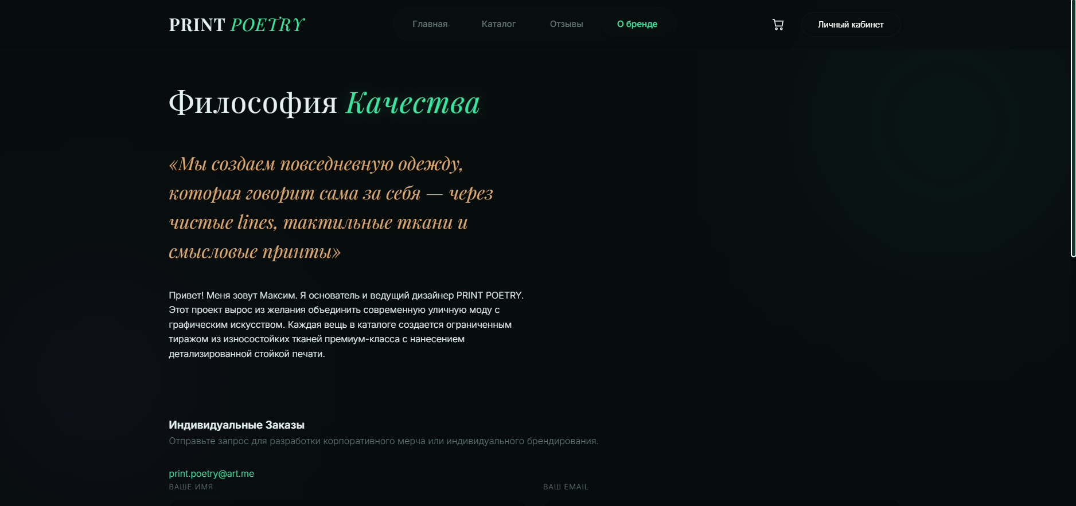

Slide 24
